Slide 1

Regije Afrike

Slide 2
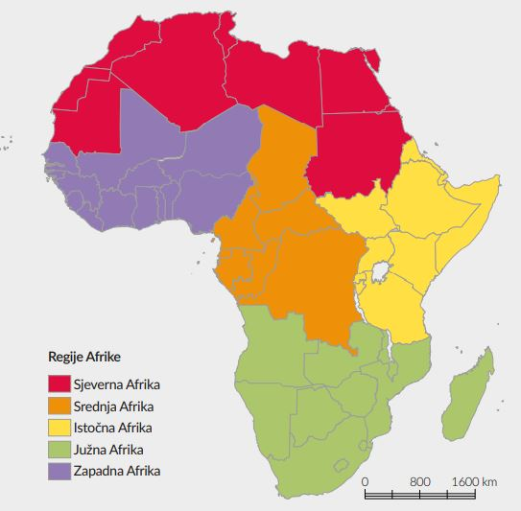

Slide 3
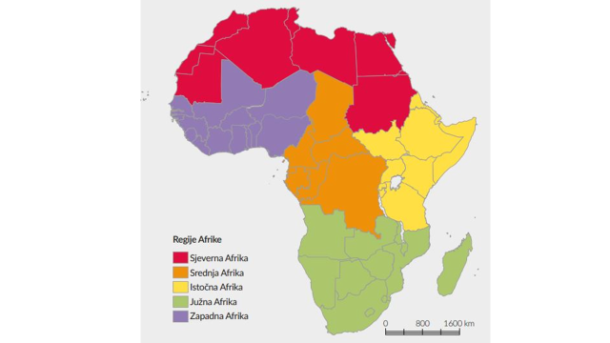
Sjeverna Afrika
Sudan, Egipat, Libija, Tunis, Alžir, Maroko (i Zapadna Sahara), Mauritanija
pustinjska klima, Sahara i sušnost
arapski jezik
islam
mlado stanovništvo
velik udio nepismenih žena
visok stupanj urbanizacije

Slide 4
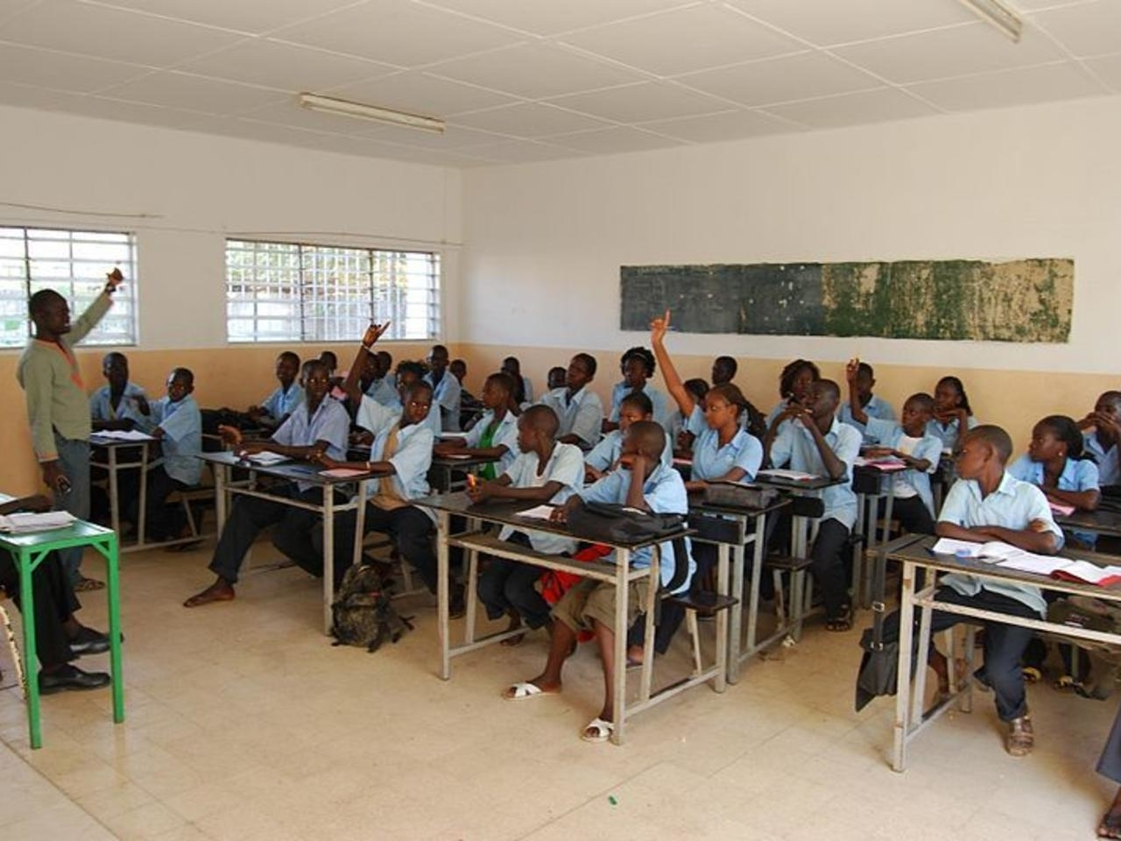

Zapadna Afrika
Škola u Senegalu
između Sahare, Gvinejskog zaljeva, gorja Kamerun i Čadske zavale
30 % stanovništva kontinenta ( Nigerija)
visok prirodni prirast
rudna bogatstva
plantaže

Slide 5
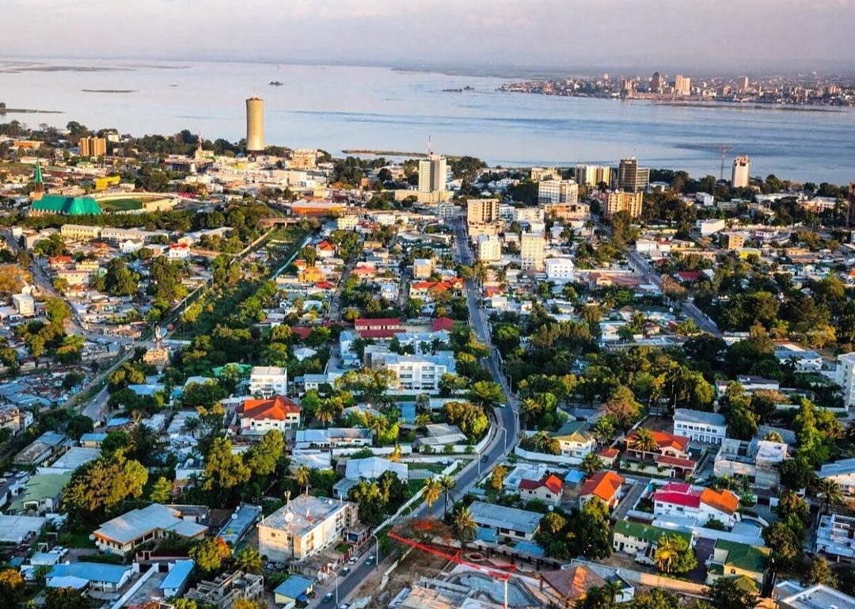
Srednja Afrika
Rijeka Kongo dijela dva glavna grada, Brazzaville i Kinshasa
Čad, Srednjoafrička Republika, Kamerun, Gabon, Ekvatorska Gvineja, Republika Kongo, Demokratska Republika Kongo te Sveti Toma i Princ
iznimno bogata rudama
otežavaju prometno povezivanje prostora

Slide 6

Istočna Afrika
Burundi, Džibuti, Eritreja, Etiopija, Južni Sudan, Kenija, Ruanda, Somalija, Tanzanija, Uganda i otočne države Komorska Unija i Sejšeli
mnogi društveni i politički problemi
velike razlike u razvoju
Somalijski pirati
Sejšeli - najvažnije turističko otočje

Slide 7
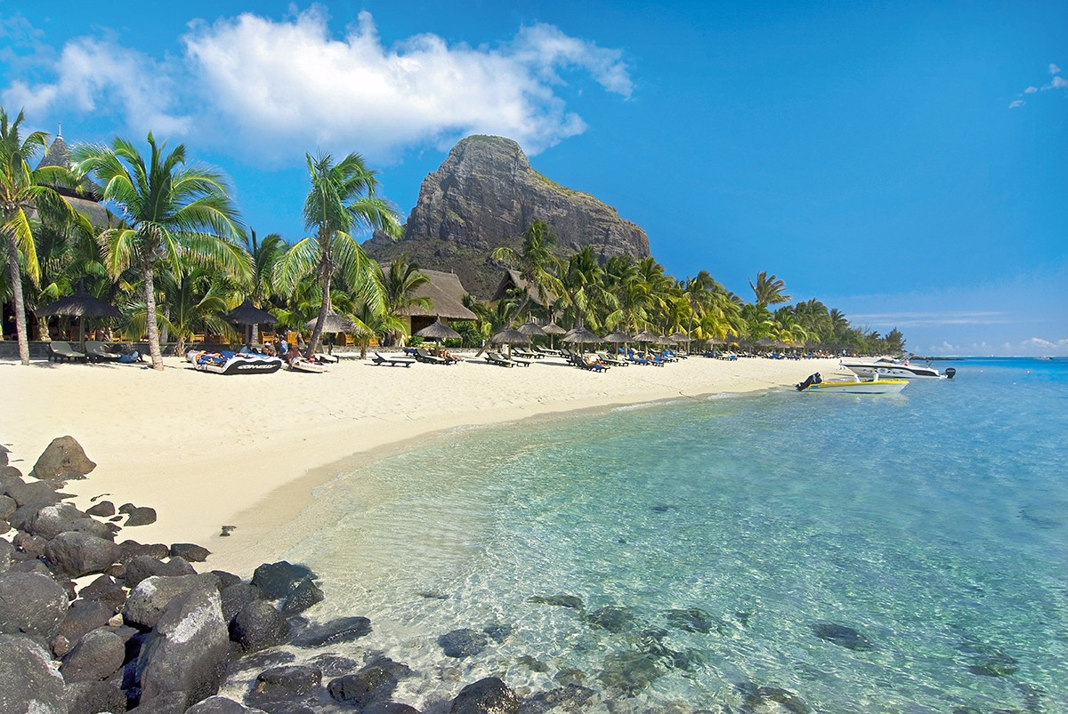
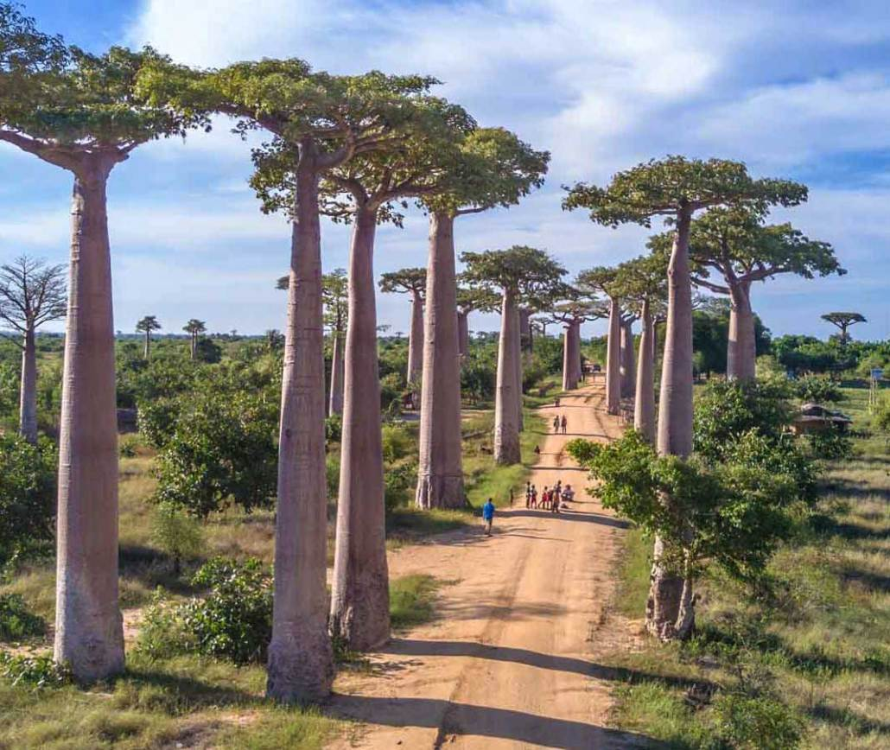
Južna Afrika
Mauricijus je turistički najvažniji dio regije
Na Madagaskaru je razvijen safari turizam
Angola, Bocvana, Esvatini, Republika Južna Afrika (Južnoafrička Republika), Lesoto, Madagaskar, Malavi, Mauricijus, Mozambik, Namibija, Zambija i Zimbabve
Zapadni dio Istočni dio
- udarstvo - primarne djelatnosti
- razvijeniji - slabije razvijen
- rjeđe naseljen - gušće naseljen
- završila demografska - visoke stope porasta
tranzicija broja stanovništva

